Slide 1
ДЕНЬ ПОБЕДЫ ЗАГАДКИ ДЛЯ МАЛЬЧИКОВ
Работа выполнена
учителем начальных классов
ГБОУ СОШ №777 г. Москвы
Потаповой А.В.

Slide 2


Наша армия родная Стережёт покой страны, Чтоб росли мы, бед не зная, Чтобы не было войны. Вы пока что маловаты, Но вы в будущем солдаты, И сегодня мы проверим, Кому Родину доверим.

Slide 3
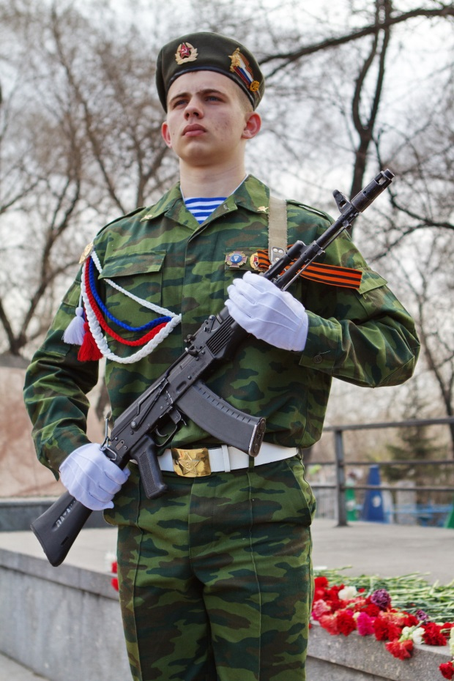
Он готов в огонь и бой,
Защищая нас с тобой.
Он в дозор идёт и в град,
Не покинет пост …
(солдат)

Slide 4
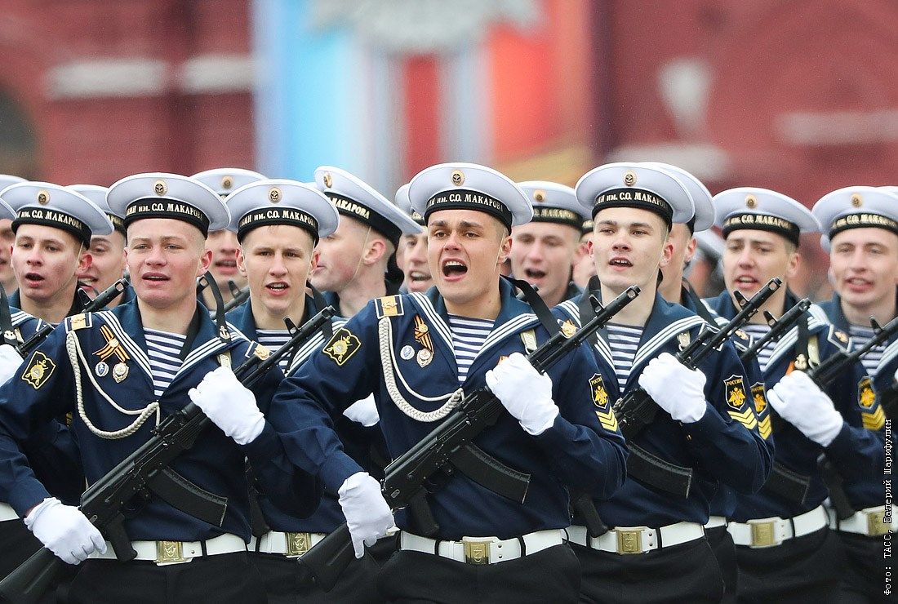
Кто шагает на параде,
Вьются ленты за спиной,
Ленты вьются, а в отряде
Нет девчонки ни одной.
(моряки)

Slide 5
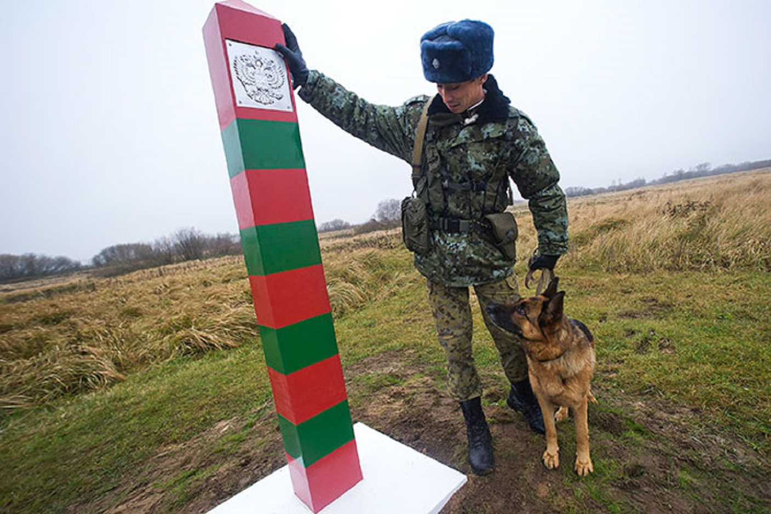
Кто, ребята, на границе,
Нашу землю стережёт,
Чтоб работать и учиться
Мог спокойно наш народ?
(пограничник)

Slide 6
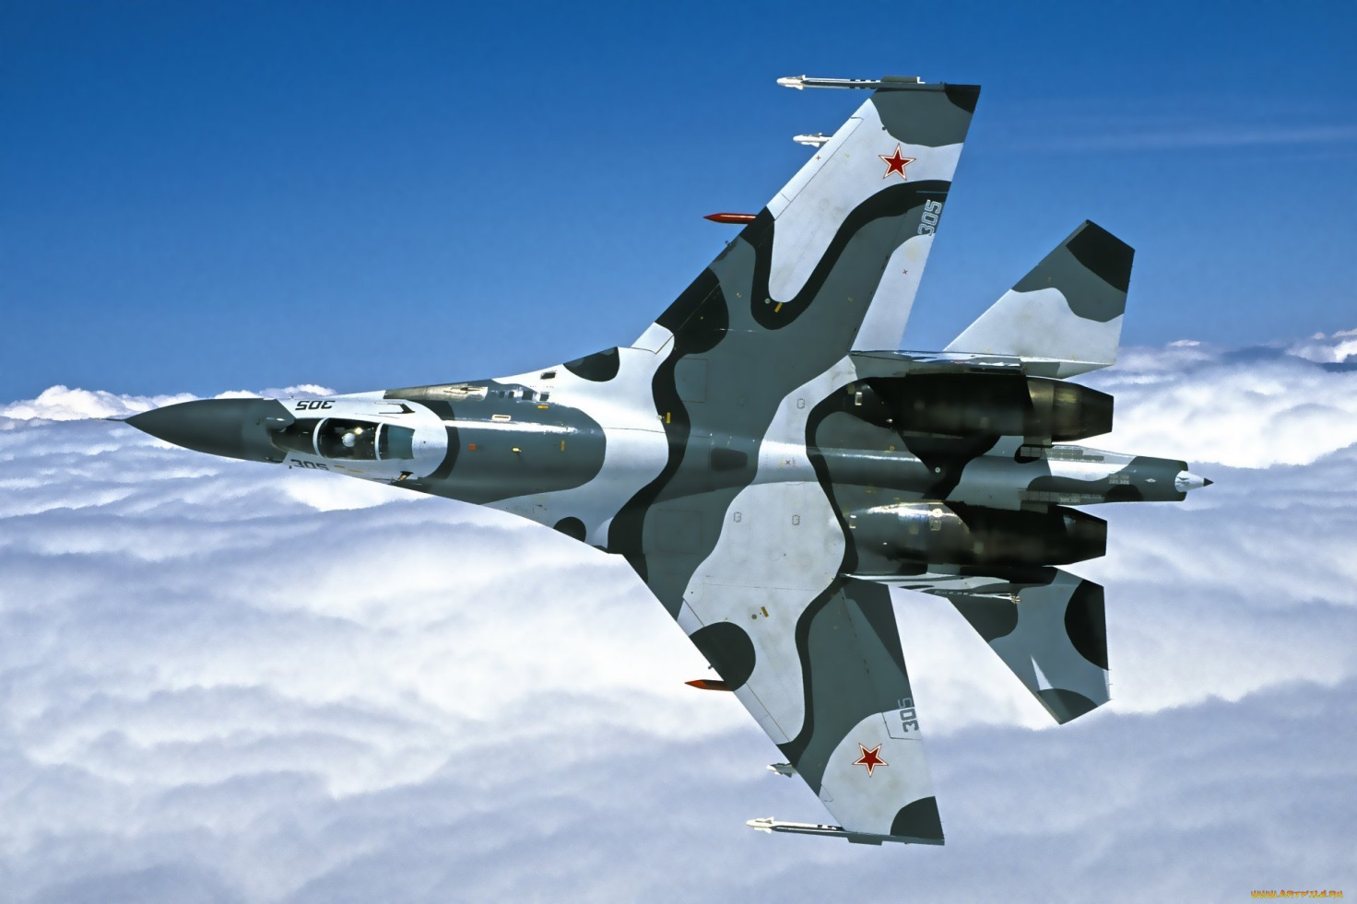
Смело в небе проплывает,
Обгоняя птиц полёт.
Человек им управляет.
Что же это?
(самолёт)

Slide 7
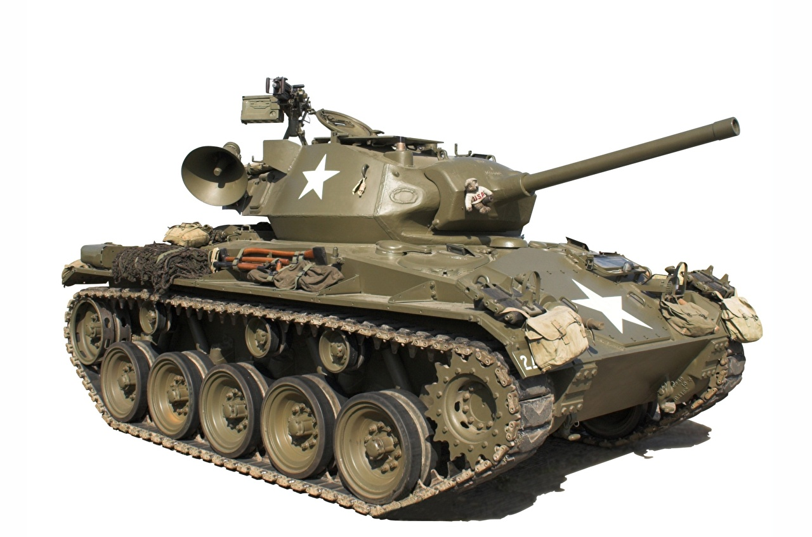
Гусеницы две ползут,
Башню с пушкою везут.
(танк)

Slide 8
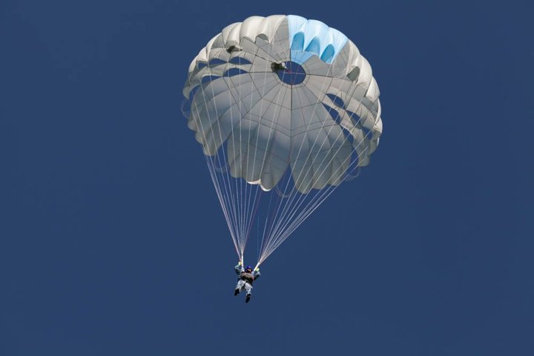
Тучек нет на горизонте,
Но раскрылся в небе зонтик.
Через несколько минут
Опустился…
(парашют)

Slide 9
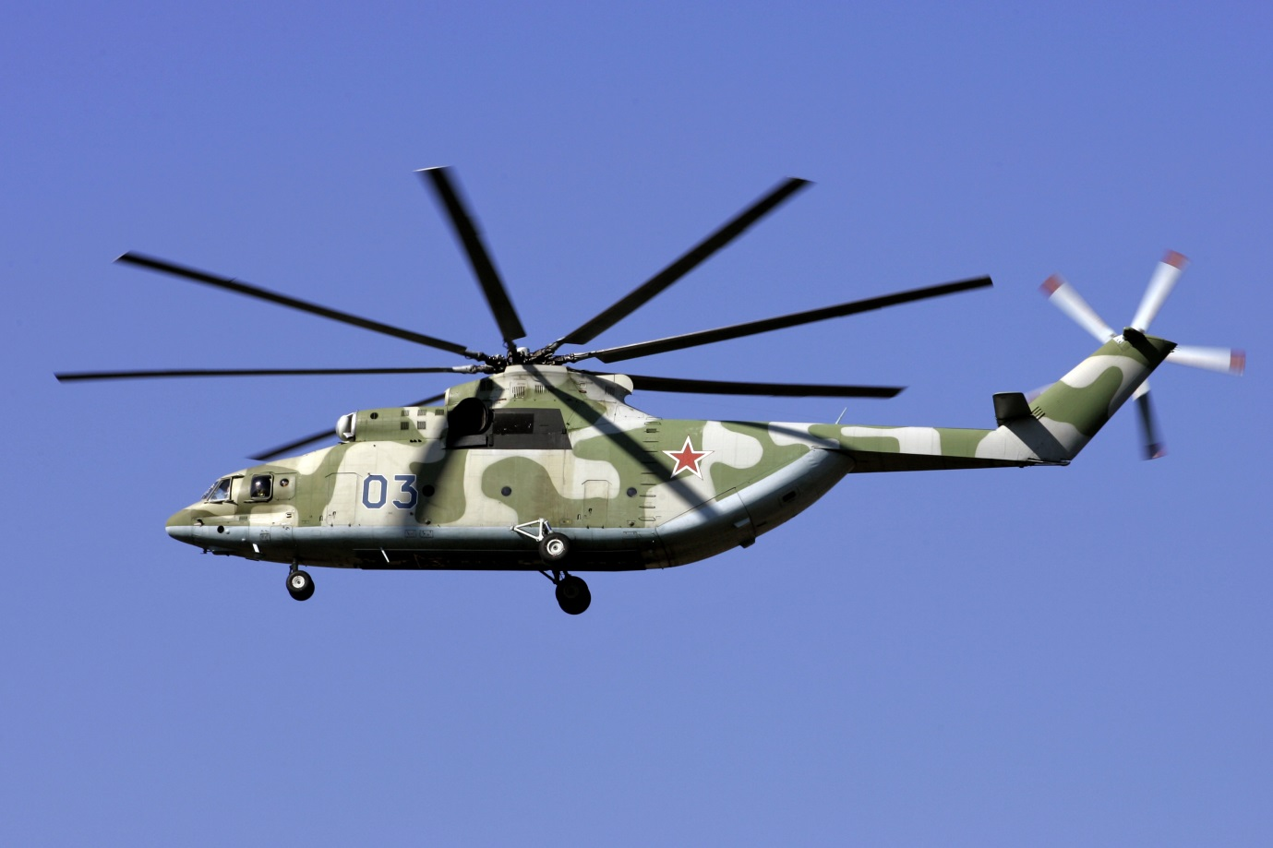
Без разгона ввысь взлетает,
Стрекозу напоминает,
Отправляется в полёт
Наш российский…
(вертолёт)

Slide 10
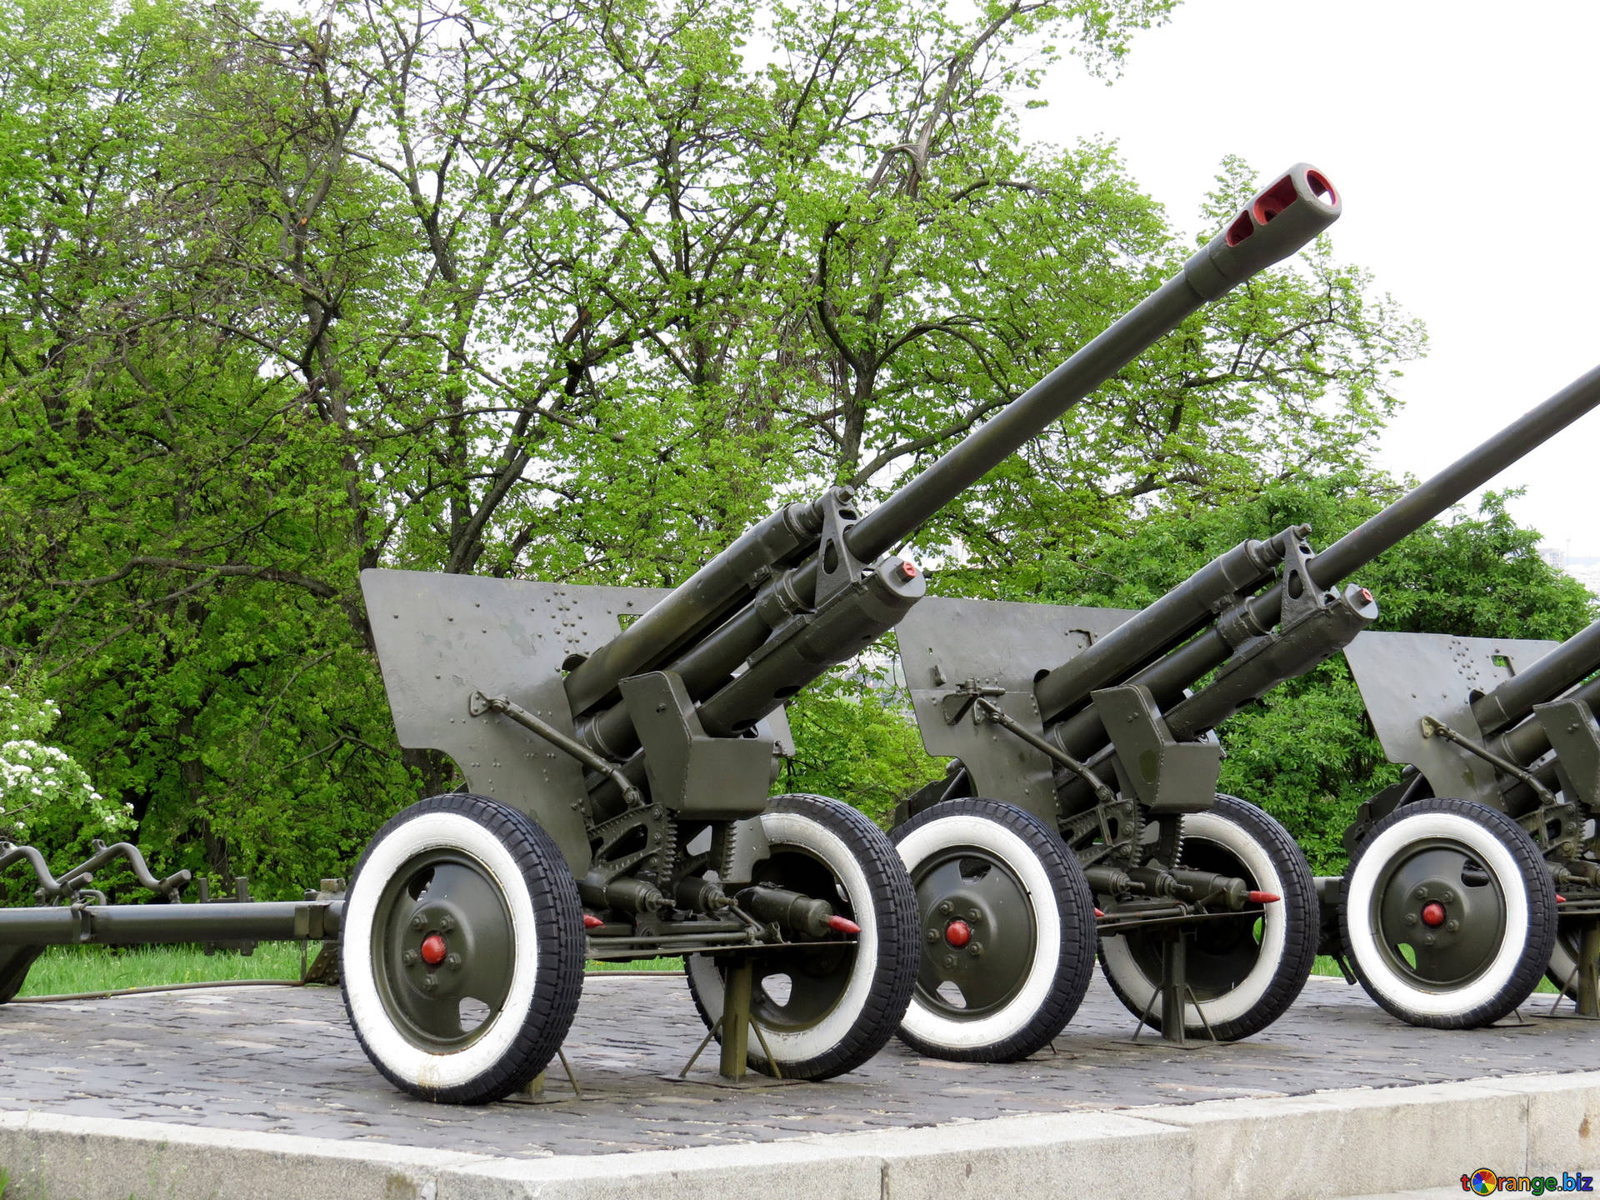
Стоят три старушки:
Вздохнут они да охнут,
Вблизи все люди глохнут.
(пушки)

Slide 11
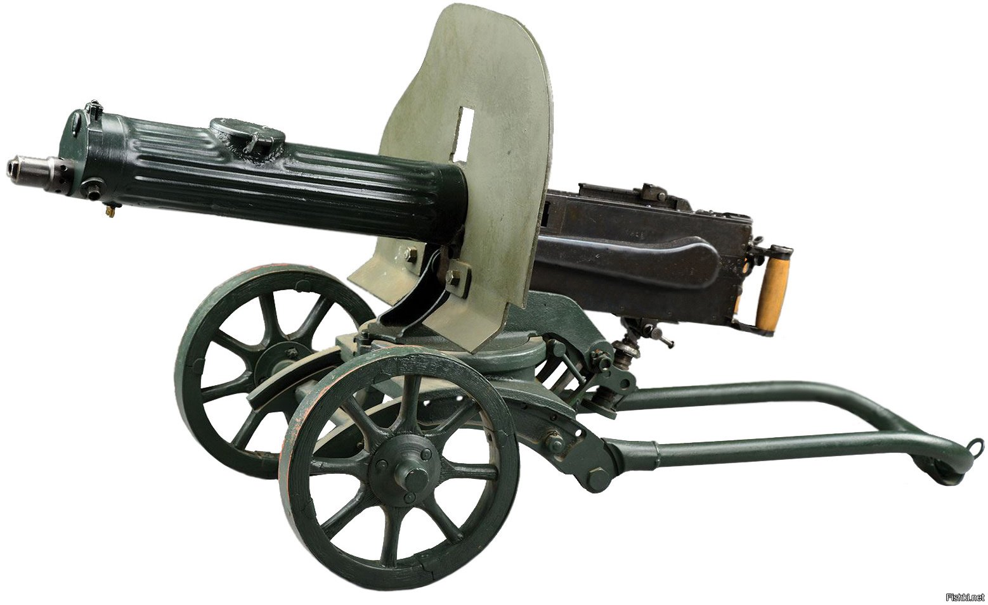
Из ограды ствол торчит,
Беспощадно он строчит.
Кто догадлив, тот поймет,
То, что это ...
(пулемёт)

Slide 12

Глазами не увидишь, руками не возьмёшь, а без него в атаку не пойдёшь.
(Ура!)

Slide 13
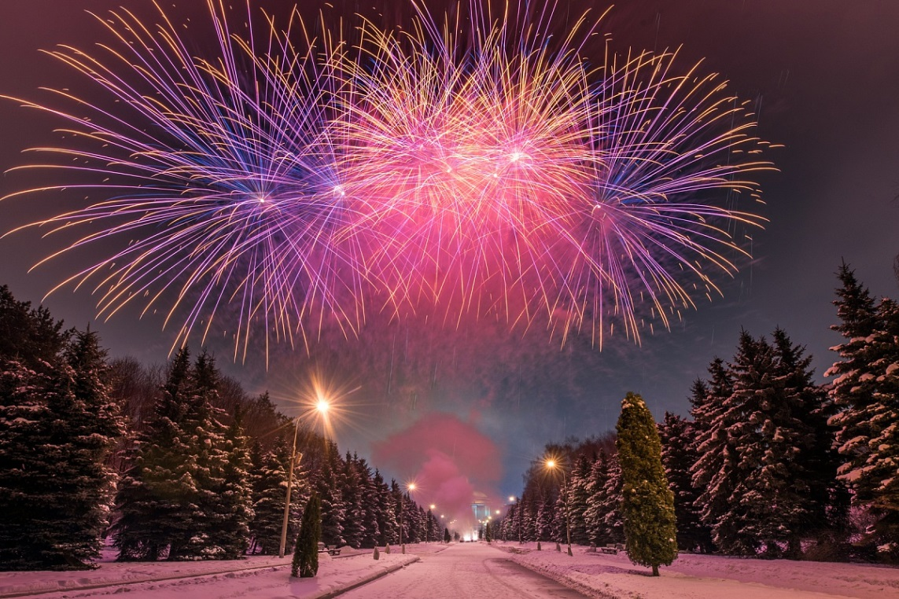
Грянул гром, весёлый гром.
Засверкало всё кругом.
Рвутся в небо неустанно
Разноцветные фонтаны.
Брызги света всюду льют.
Это праздничный…
(салют)

Slide 14

МОЛОДЦЫ!

Slide 15
Использованы Интернет-ресурсы:
http://fs110.taba.ru/dev101/0/010/947/0010947326.fid.jpg
https://easyen.ru/load/shablony_prezentacij/den_pobedy_9_maja/shablony_prezentacij_ko_dnju_pobedy/505-1-0-26449
http://pedsovet.su/load/321-1-0-34970
http://www.proshkolu.ru/user/klajshewiz10/file/2334417/
http://images.yandex.ru/?uinfo=ww-1349-wh-683-fw-1307-fh-477-pd-1
https://avatars.mds.yandex.net/get-pdb/936467/60a17ce3-2b53-480c-b590-6e21ed9f8b8f/s1200
https://i.pinimg.com/736x/79/3d/95/793d95914bcb705d9afa49ace0760c61.jpg
http://www.admkrsk.ru/citytoday/youth/Documents/%D0%92%D0%B0%D1%85%D1%82%D0%B0%20%D0%9F%D0%B0%D0%BC%D1%8F%D1%82%D0%B8.jpg

Slide 16
https://www.interfax.ru/aspimg/35119p.png
https://bryansknovosti.ru/wp-content/uploads/2019/04/173d6dab77cf443eb53e6a9b86660165.jpg
https://i.artfile.me/wallpaper/01-05-2018/1920x1280/su-27-aviaciya-boevye-samolyoty-aircraft-1335705.jpg
https://s1.1zoom.me/big0/599/304422-blackangel.jpg
http://extrimal.ru/wp-content/uploads/2019/09/f59e81573bbb07.jpg
https://rg62.info/wp-content/uploads/2018/05/e99c74c3c7050bb798aa806471e56d83.jpg
https://torange.biz/photo/30/HD/weapons-artillery-guns-military-museum-30745.jpg
https://s.fishki.net/upload/users/2018/04/19/1435206/65c07e970a1d15b7df325309608b484c.jpg
http://ds47.detkin-club.ru/images/events/%205_5a9e8ccea0d7d.jpg
http://www.poklonnaya-gora.ru/upload/resize_cache/iblock/2d3/1200_800_0/DSC_0592.jpg
https://www.pptanimation.com/upload/8270f58e06.jpg

Slide 17
https://easyen.ru/load/scenarii_prazdnikov/prazdnik_23_fevralja/23fevralja_zagadki_dlja_malchikov/282-1-0-11566
Литература:
Сценарии школьных праздников: внеклассная работа/ сост.Е.М.Тихомирова – М., 2007.

